Slide 1

Contactos de google
Héctor Eduardo Camberos Ochoa

Slide 2
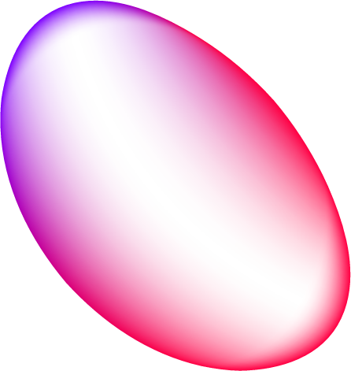

Contenidos
01
02
Información
Fuentes
03
Conclusiones

Slide 3
01
Fuentes
Ninguna investigación está completa si no se aborda con el rigor necesario

Slide 4
Fuentes utilizadas
[1] Hayes, B. (2008). Cloud computing.
[2] De Parga, D. C. J. (2011). Cloud computing: retos y oportunidades. Fundación Ideas.
[3] Antonopoulos, N., & Gillam, L. (2010). Cloud computing. London: Springer.
[4] Kovachev, D. (2012). Framework for computation offloading in mobile cloud computing. IJIMAI, 1(7), 6-15.
[5] Brian, H., Brunschwiler, T., Dill, H., Christ, H., Falsafi, B., Fischer, M., ... & Zollinger, M. (2008). Cloud computing. Communications of the ACM, 51(7), 9-11.
[6] Ruparelia, N. B. (2016). Cloud computing. Mit Press.
[7] Rajaraman, V. (2014). Cloud computing. Resonance, 19(3), 242-258.
[8] Mobile, M. C. (2020). How To Sync Google Contacts Virtual Office Mobile.
[9] Petrychkovych, T. (2016). Qt desktopový klient Google Contacts (Bachelor's thesis, České vysoké učení technické v Praze. Vypočetní a informační centrum.).
[10] Liljeros, F., Edling, C. R., Amaral, L. A. N., Stanley, H. E., & Åberg, Y. (2001). The web of human sexual contacts. Nature, 411(6840), 907-908.
[11] Alemasov, V. E. (1964). THE THEORY OF ROCKET ENGINES. FOREIGN TECHNOLOGY DIV WRIGHT-PATTERSON AFB OHIO.
[12] Sutton, G. P. (2006). History of liquid propellant rocket engines. AIAA.
[13] Haidn, O. J. (2008). Advanced rocket engines. Advances on propulsion technology for high-speed aircraft, 1, 6-1.
[14] Epstein, A., Senturia, S., Al-Midani, O., Anathasuresh, G., Epstein, A., Senturia, S., ... & Frechette, L. (1997, June). Micro-heat engines, gas turbines, and rocket engines-The MIT microengine project. In 28th Fluid dynamics conference (p. 1773).

Slide 5
02
¿Qué es Google Contacts?

Slide 6
Contactos de Google es la herramienta de administración de contactos de Google que se encuentra disponible en su servicio gratis de correo Gmail, como servicio independiente, y como parte de la serie integrada de aplicaciones web de Google para empresas Google Apps.

Slide 7


Slide 8
Conclusión:
Contactos de Google es la herramienta de administración de contactos de Google que permite tener tus contactos sincronizados a tu cuenta.
Los contactos no tienen que ser necesariamente telefónicos, también admite correos.

Slide 9


Slide 10


